Slide 1

Prosedur & Fungsi : Prosedur
Pertemuan 7/8
IF0001

Slide 2
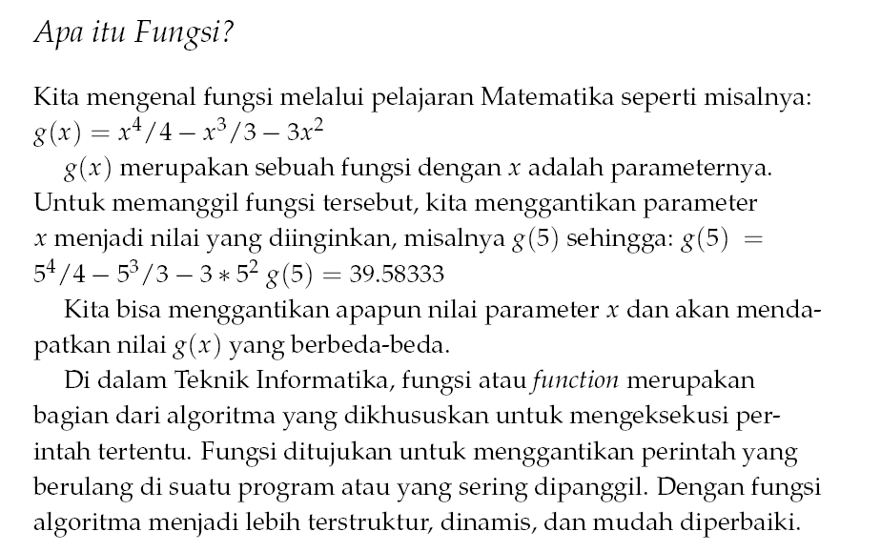

Slide 3
Guna Fungsi
Code Re-usability :
Kode yang sama dipakai dua kali
Kode yang sama dipakai pada file berbeda
Debugging / Pencarian Kesalahan lebih mudah
Sub Program membuat kode lebih mudah dibaca & dimengerti (Jika dipisah – pisah dengan baik)

Slide 4
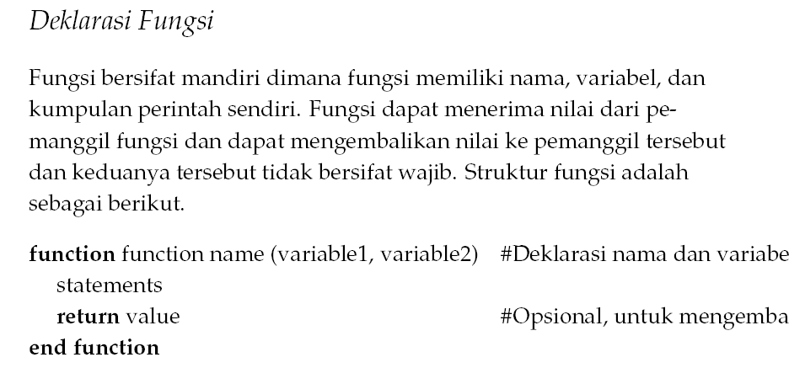

Fungsi

Slide 5
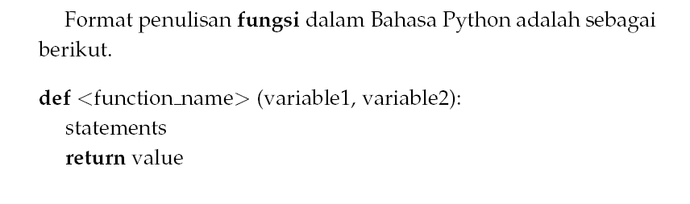
Fungsi

Slide 6
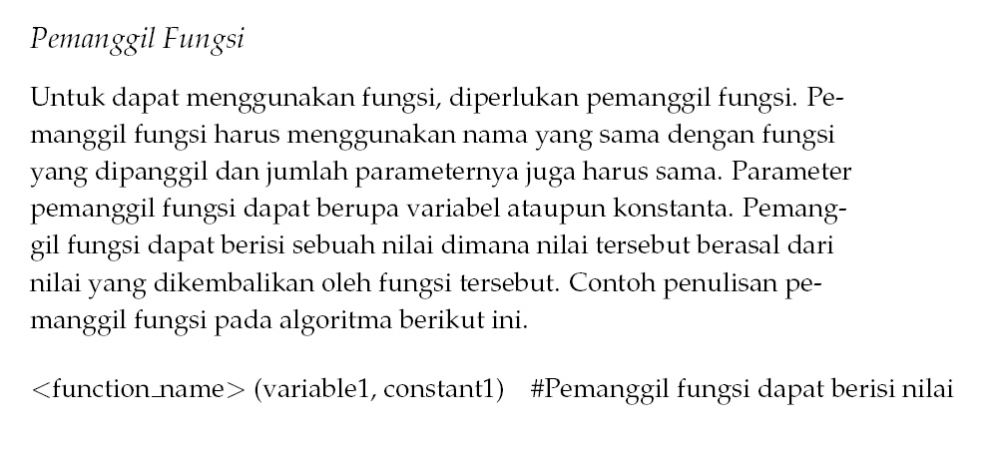
Fungsi

Slide 7
Prosedur ?
Fungsi yang tidak mengembalikan nilai.
Pada bahasa pemrograman lain biasanya disertai dengan void namaFungsi() atau sub namaFungsi

Slide 8
Contoh Intuitif untuk Prosedur
Sebuah Lagu Ulang Tahun untuk Fred
print("Happy birthday to you!" ) print("Happy birthday to you!" ) print("Happy birthday, dear Fred...") print("Happy birthday to you!")
Bagaimana jika ingin dinyanyikan sekali lagi ?
print("Happy birthday to you!" ) print("Happy birthday to you!" ) print("Happy birthday, dear Fred...") print("Happy birthday to you!")
print("Happy birthday to you!" ) print("Happy birthday to you!" ) print("Happy birthday, dear Fred...") print("Happy birthday to you!")

Slide 9
Contoh Intuitif untuk Prosedur
Bagaimana jika kita menghilangkan duplikasi untuk :
Print("Happy birthday to you!")
Misalkan dengan prosedur happy()
Buat prosedur untuk BernyanyiUntukFred()
Bagaimana dengan BernyanyiUntukLucy() ?
Bagaimana jika kita membuat Nyanyian yang universal ?

Slide 10
Parameter / Argumen
Parameter / argumen adalah masukkan yang akan diterima oleh sebuah fungsi / prosedur.
Kapan menggunakan parameter / argumen ?

Slide 11
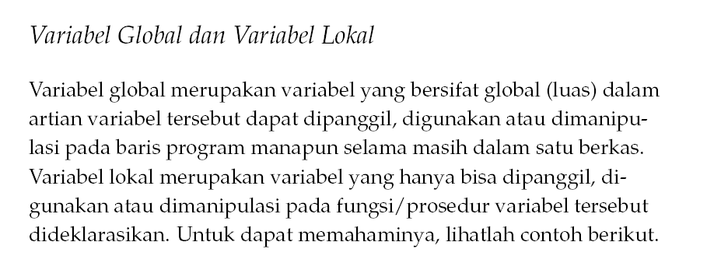
Scope

Slide 12
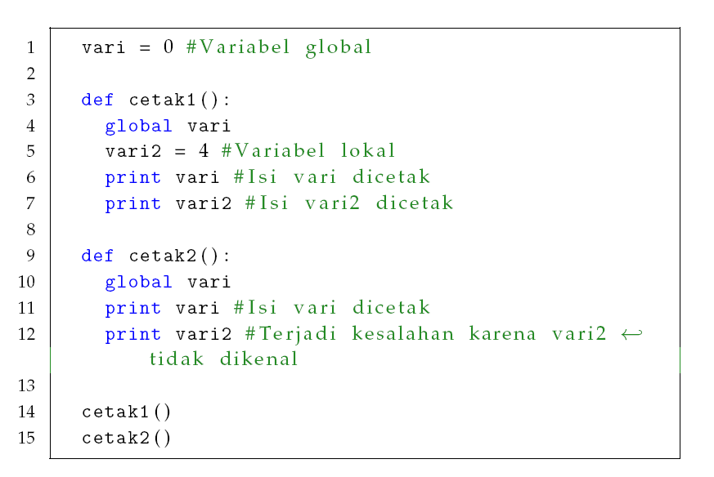

Slide 13
Pada bahasa Pemrograman Lain (Penting)
Pass By Value
Pass By Reference
Function Overloading

Slide 14
